Slide 1
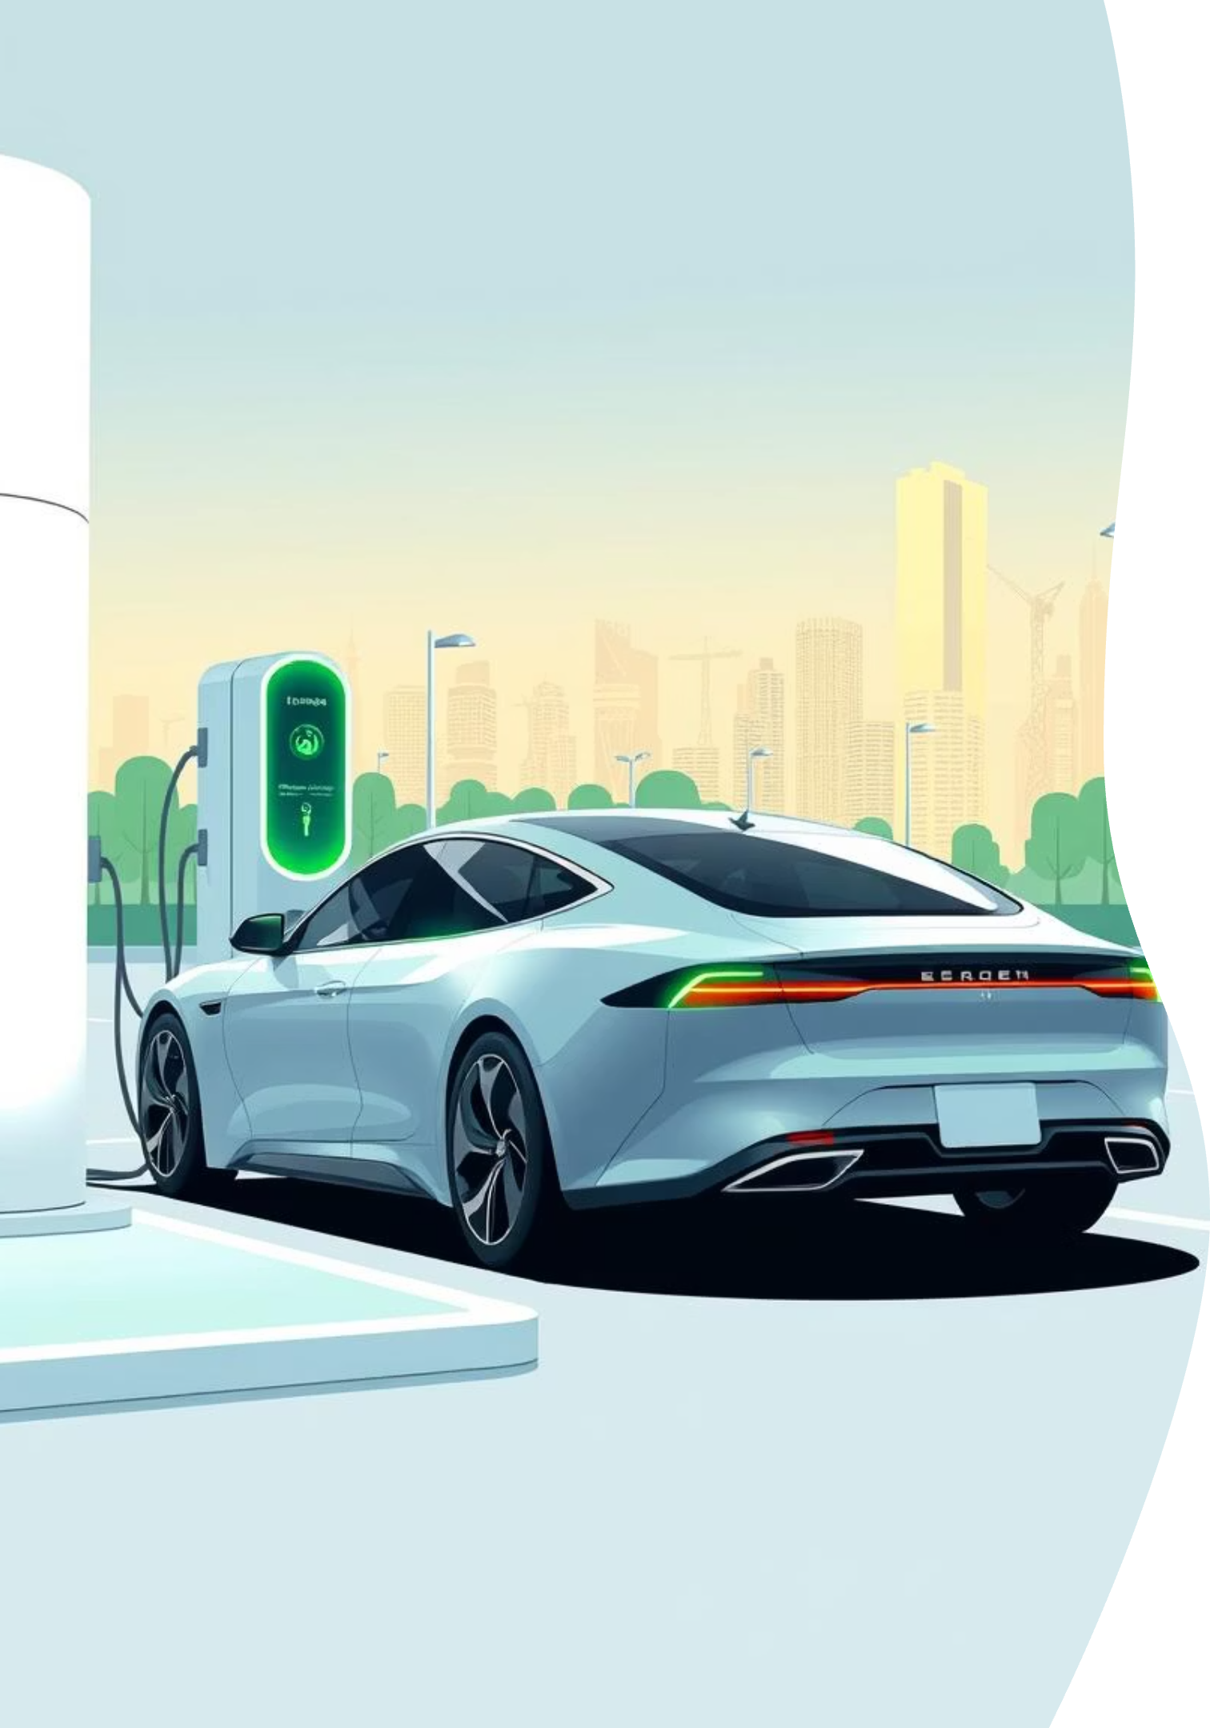
CHƯƠNG 2
Pin và Sạc Cho Ô Tô Điện
TRỊNH NGỌC HÙNG

Slide 2
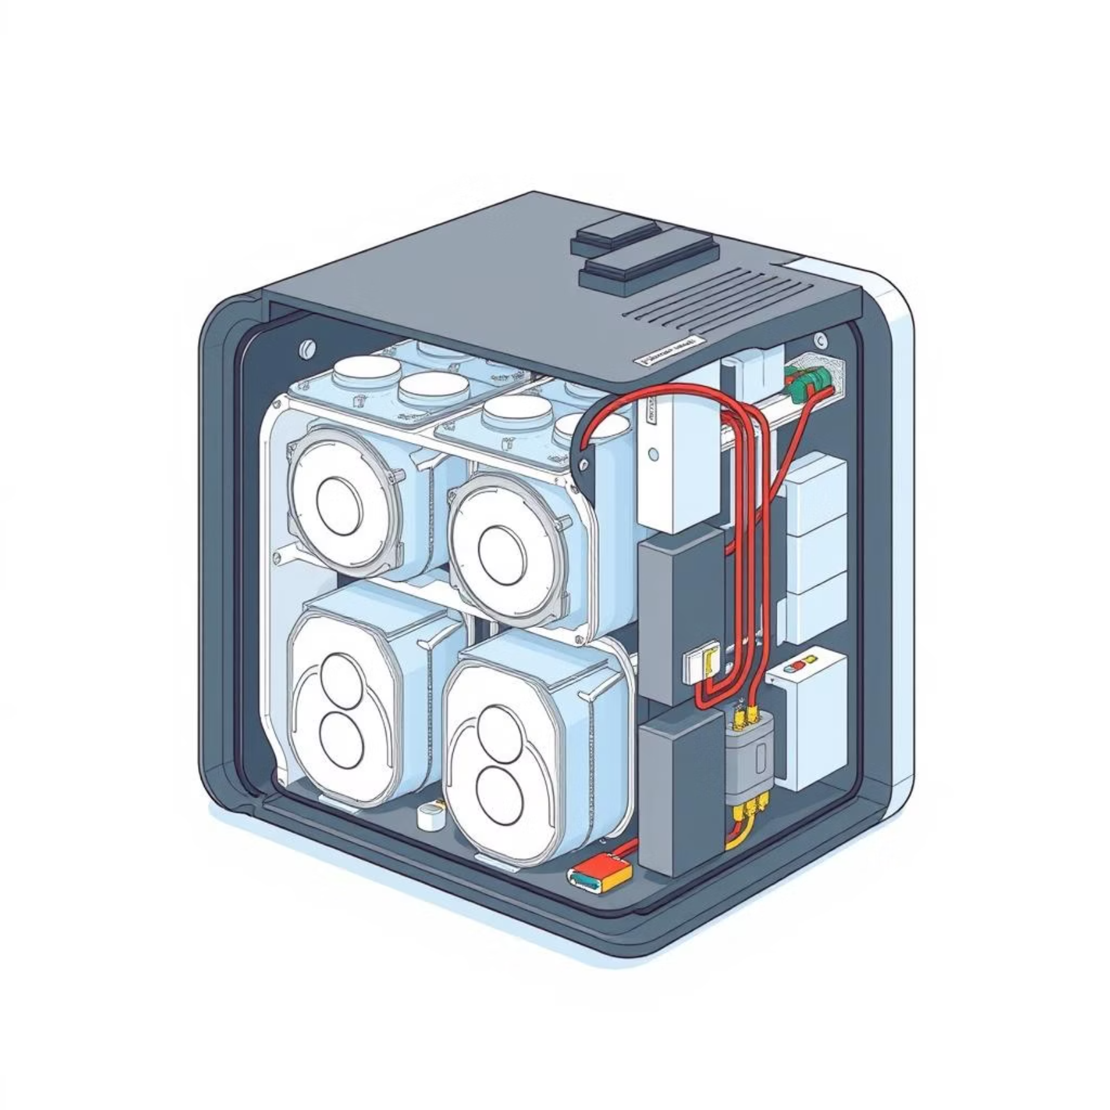
Pin Ô Tô Điện: Trái Tim Của Phương Tiện Xanh
Công suất cao vượt trội
Tuổi thọ dài lâu
Trong xe điện, pin phải cung cấp năng lượng tức thời cho động cơ khi khởi động, leo dốc hay chạy tốc độ cao. Yêu cầu công suất cao gấp hơn 50 lần so với pin laptop thông thường, đảm bảo xe vận hành mượt mà và mạnh mẽ.
Pin phải đồng hành cùng tuổi đời của xe điện. Yêu cầu đặt ra là 15 năm sử dụng, quãng đường 250.000 km và tuổi thọ hơn 5.000 chu kỳ sạc/xả, đòi hỏi công nghệ pin bền bỉ và hiệu quả.
Độ an toàn tuyệt đối
Với công suất và dòng điện lớn khi sạc/xả, an toàn là yếu tố tối quan trọng. Pin phải duy trì an toàn cháy nổ ngay cả khi xảy ra va chạm giao thông, bảo vệ người dùng và phương tiện. Đây là ưu tiên hàng đầu trong thiết kế và sản xuất pin xe điện.

Slide 3


Các Loại Sạc Ô Tô Điện Phổ Biến
Sạc AC (Xoay chiều)
Sạc DC (Một chiều)
Thường dùng tại nhà, điện được chuyển đổi trong xe, tốc độ sạc trung bình. Phù hợp cho việc sạc qua đêm hoặc khi đỗ xe dài.
Sạc nhanh tại các trạm công cộng, điện được chuyển đổi trước khi vào xe, tốc độ cực nhanh. Lý tưởng cho hành trình dài và khi cần sạc gấp.
Các cấp độ sạc phổ biến bao gồm Level 1 (120V), Level 2 (240V) và Level 3 (sạc nhanh DC, 50-350kW), đáp ứng đa dạng nhu cầu và tình huống sử dụng.

Slide 4
Các Cấp Độ Sạc
Level 1
Điện xoay chiều 120V, 16A, công suất 1,9kW. Phù hợp cho sạc tại nhà với tốc độ cơ bản, thường sử dụng ổ cắm dân dụng thông thường.
Level 2
Điện xoay chiều 1 pha hoặc 3 pha, 208-240V, công suất lên đến 20kW. Cung cấp tốc độ sạc nhanh hơn đáng kể, lý tưởng cho việc lắp đặt tại nhà hoặc nơi làm việc.
Level 3 (Sạc Nhanh DC)
Sử dụng dòng điện một chiều với điện áp cao (thường 600V) và cường độ dòng điện lớn (400A), đạt công suất 240kW. Đây là công nghệ sạc nhanh nhất hiện nay, thường có mặt tại các trạm sạc công cộng lớn.

Slide 5
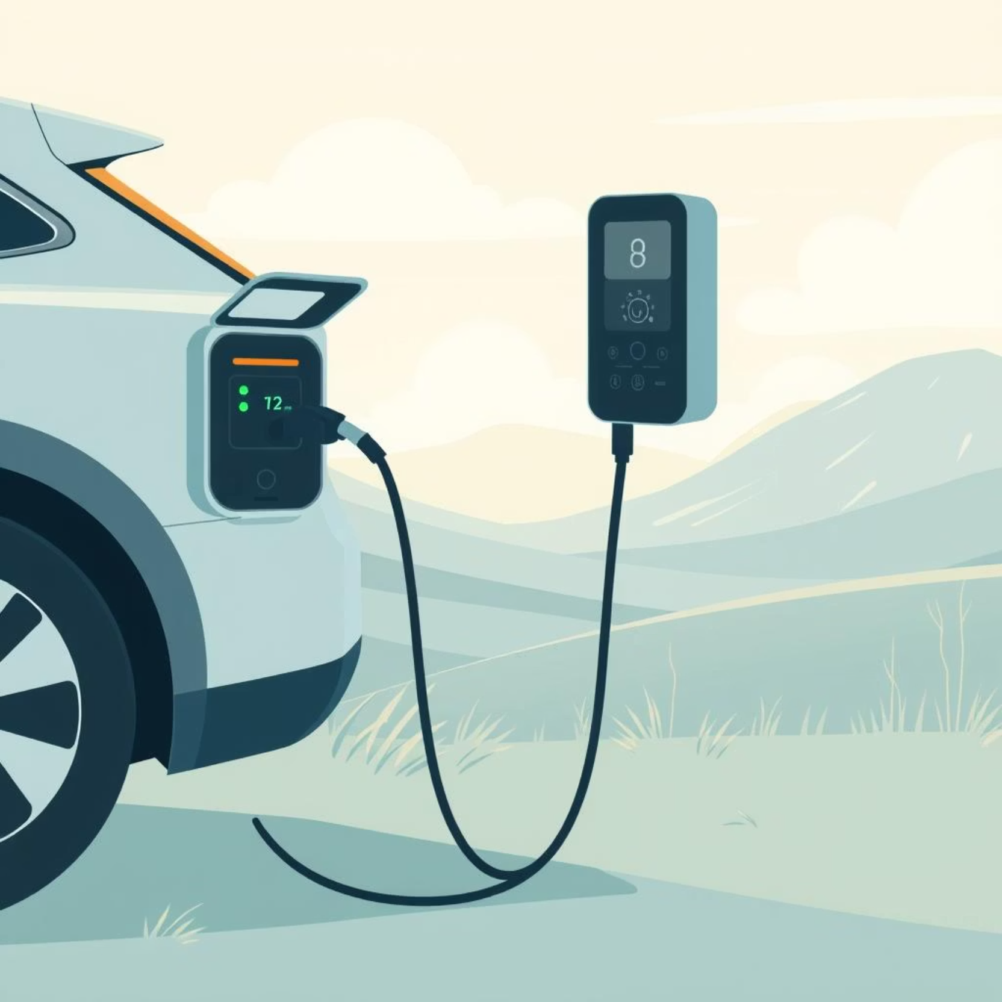
Bộ Sạc Di Động: Linh Hoạt Cho Mọi Hành Trình
Bộ sạc di động là giải pháp lý tưởng cho chủ xe điện muốn sự linh hoạt tối đa. Ví dụ điển hình là bộ sạc GreenCharge 7kW Pro, với thiết kế nhỏ gọn và dễ dàng mang theo.
Công suất 7kW, điện áp 220-240V, cho phép sạc nhanh ngay cả khi di chuyển.
Tích hợp các tính năng bảo vệ an toàn vượt trội như chống quá áp, quá dòng, và ngắn mạch, đảm bảo an toàn tuyệt đối cho người dùng và xe.
Giúp chủ xe sạc ở bất cứ đâu có nguồn điện, giảm sự phụ thuộc vào các trạm sạc cố định, mang lại trải nghiệm tiện lợi và an tâm trên mọi hành trình.

Slide 6
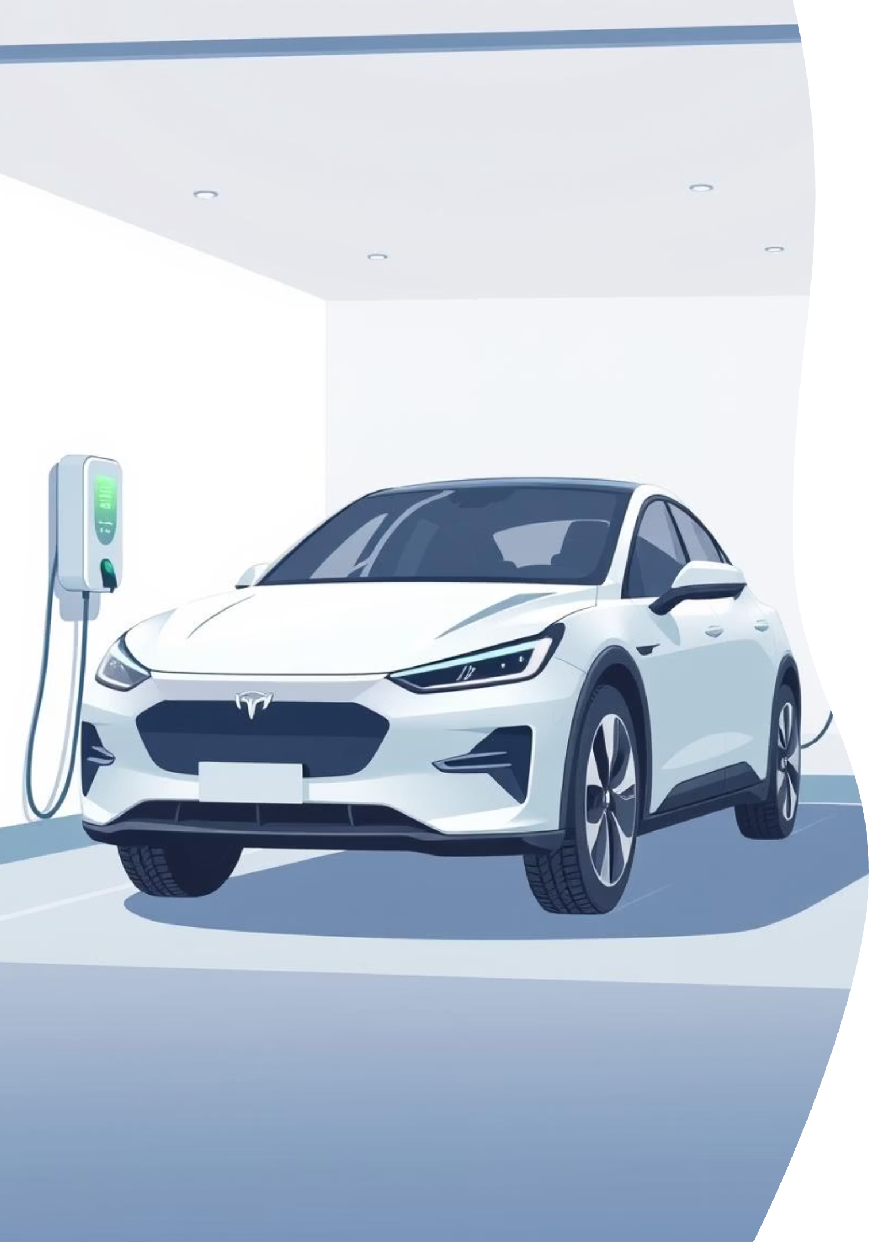
Bộ Sạc Tại Nhà Tiêu Biểu Tại Việt Nam
VinFast 2.2kW Di Động
1
Dễ sử dụng, nhỏ gọn, sạc 10%-70% trong 11 tiếng. Phù hợp cho việc sạc qua đêm tại nhà hoặc khi có nhu cầu di chuyển.
GreenCharge 3plus 22kW
2
Công suất cao, sạc nhanh, tích hợp nhiều tính năng thông minh như điều khiển qua ứng dụng, hẹn giờ sạc và quản lý năng lượng.
SAPI (Chuẩn Châu Âu)
3
Cung cấp bộ sạc với công suất đa dạng từ 3.5kW đến 22kW, đáp ứng mọi nhu cầu sạc tại nhà, bảo hành chính hãng 2 năm.

Slide 7
Trạm Sạc Công Cộng: Hệ Thống Mở Rộng Tại Việt Nam
Hệ thống trạm sạc công cộng đang phát triển mạnh mẽ tại Việt Nam, đặc biệt với sự đóng góp của V-Green.
150K+
3.858 VNĐ
240kW
Cổng sạc V-Green
Đơn giá sạc/kWh
Sạc nhanh DC
Hơn 150.000 cổng sạc trải dài 63 tỉnh thành, tạo nên mạng lưới sạc phủ khắp cả nước, hỗ trợ mọi hành trình của xe điện.
Đơn giá sạc ô tô điện công cộng khoảng 3.858 VNĐ/kWh (cập nhật 2024), mang lại chi phí vận hành hợp lý cho người dùng.
Các trạm sạc DC nhanh có công suất từ 60kW - 240kW, rút ngắn thời gian sạc đáng kể, phù hợp cho các hành trình dài và nhu cầu sạc khẩn cấp.

Slide 8



An Toàn và Tiện Lợi Khi Sử Dụng Bộ Sạc
Bảo vệ toàn diện
Hướng dẫn chi tiết
Điều khiển thông minh
Các bộ sạc hiện đại được tích hợp nhiều tính năng bảo vệ như quá áp, quá dòng, chống giật và ngắn mạch, đảm bảo an toàn tối đa cho người dùng và thiết bị.
Luôn có hướng dẫn sử dụng chi tiết đi kèm, giúp người dùng thao tác đúng cách. Lưu ý bảo quản thiết bị đúng cách để kéo dài tuổi thọ.
Nhiều bộ sạc có tính năng điều khiển thông minh qua ứng dụng di động, cho phép theo dõi quá trình sạc, hẹn giờ và quản lý lịch sử sạc từ xa.
Những tính năng này không chỉ nâng cao độ an toàn mà còn tối ưu hóa trải nghiệm sạc, mang lại sự tiện lợi vượt trội cho chủ xe điện.

Slide 9
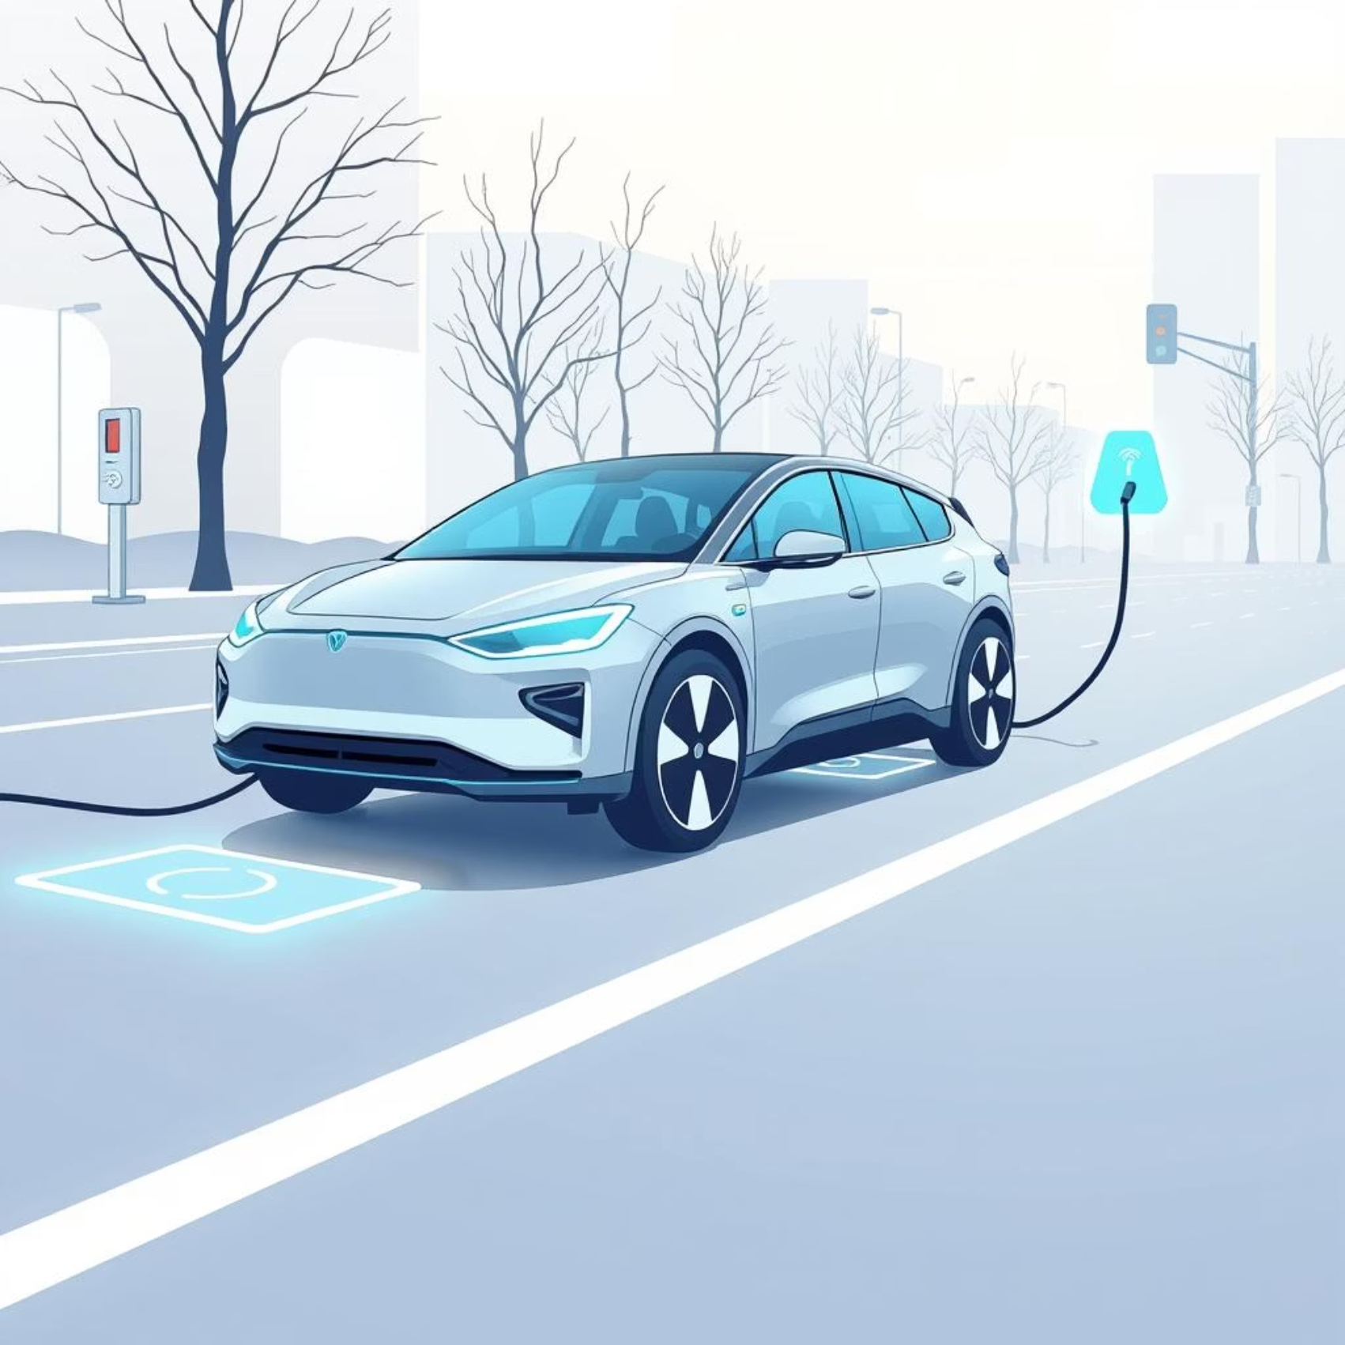
Công Nghệ Sạc Xe Điện Không Dây: Bước Tiến Vượt Trội
Công nghệ sạc xe điện không dây đang mở ra một kỷ nguyên mới về tiện lợi và hiệu quả. Những thử nghiệm đầu tiên đã và đang cho thấy tiềm năng to lớn của phương pháp này.
Thử nghiệm quan trọng tại London do Qualcomm thực hiện vào cuối năm, hứa hẹn mang lại những bước đột phá trong công nghệ sạc không tiếp xúc.
Renault cũng đã có những thử nghiệm tiếp theo vào năm 2013, cho thấy sự quan tâm và đầu tư nghiêm túc của các hãng xe vào công nghệ này.
Sạc không dây không chỉ loại bỏ sự vướng víu của dây cáp mà còn có thể tích hợp vào cơ sở hạ tầng đường bộ, cho phép xe sạc ngay cả khi đang di chuyển, tạo nên một hệ thống giao thông thông minh và liền mạch hơn.

Slide 10
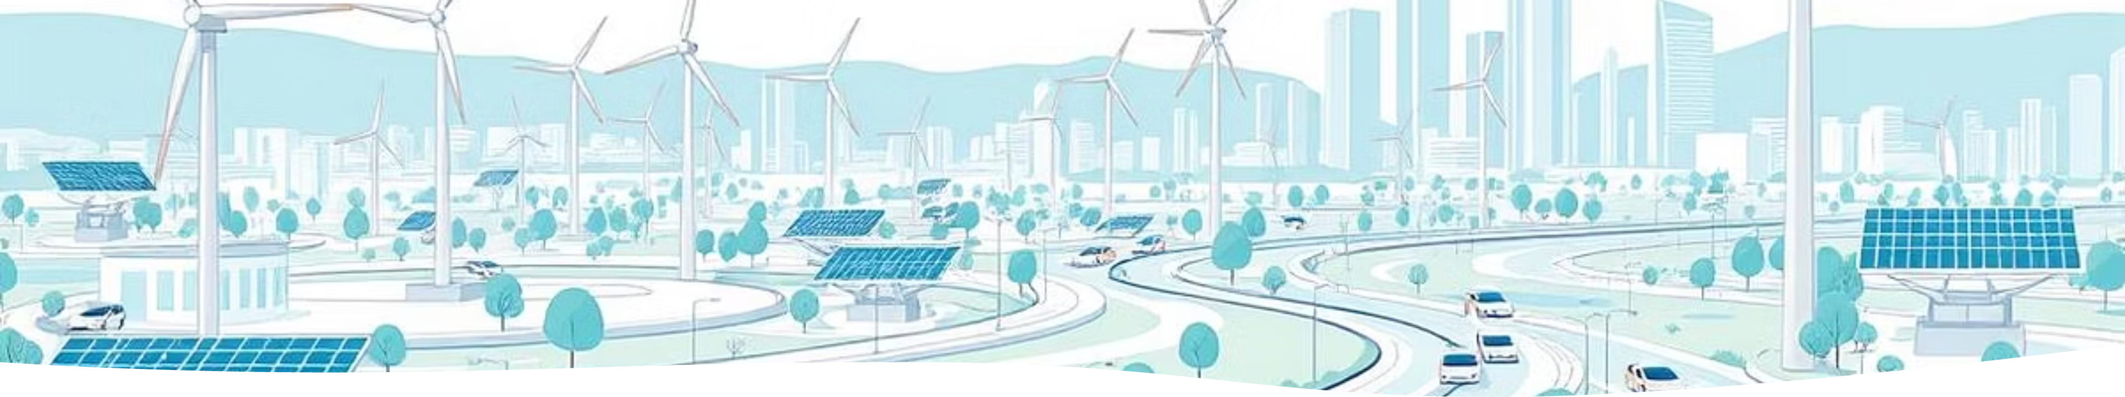
Tương Lai Năng Lượng Xanh: Pin và Sạc Ô Tô Điện Việt Nam
Công nghệ sạc ngày càng nhanh, an toàn và tiện lợi hơn.
Hệ sinh thái sạc phát triển mạnh, hỗ trợ người dùng và thúc đẩy xe điện phổ biến.
Hãy chọn giải pháp sạc phù hợp để bảo vệ pin, tiết kiệm thời gian và chi phí.
Cùng hướng tới tương lai xanh, bền vững với ô tô điện!

